Slide 1
Муниципальное бюджетное дошкольное образовательное учреждение
«Детский сад № 85 комбинированного вида» города Орла
Задание по реализации образовательной области
«Познавательное развитие»
Раздел «Ребенок и окружающий мир»
Форма обучения –дистанционная
Возрастная группа- 2-3 года
«Из чего сделаны игрушки?»
Подготовила воспитатель:
Бирюкова Н.М.

Slide 2
Цель: продолжать знакомить детей с предметами, игрушками и их назначением.
Задачи:
продолжать знакомить детей с разнообразным миром игрушек и многообразием материалов, из которых они сделаны;
развивать речь детей, обогащать словарный запас;
воспитывать доброжелательное отношение друг к другу, бережное отношение к игрушкам.

Slide 3
Инструкция для родителей: Предложите ребенку поиграть, а чтобы узнать, с кем или во что будем играть, ребенку необходимо отгадать загадки.
Эта кукла не устанет,
Ляжет, встанет,
Ляжет ,встанет!
(Неваляшка)

Slide 4
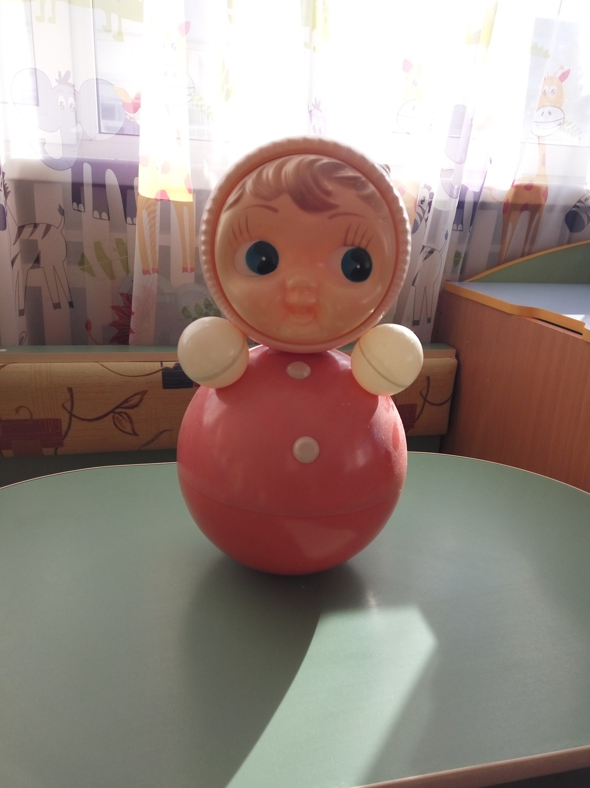

Slide 5
л
Толстый он и косолапый,
У него большие лапы,
Сделан он из плюша,
Мыть его нельзя под душем.
(Медведь)

Slide 6
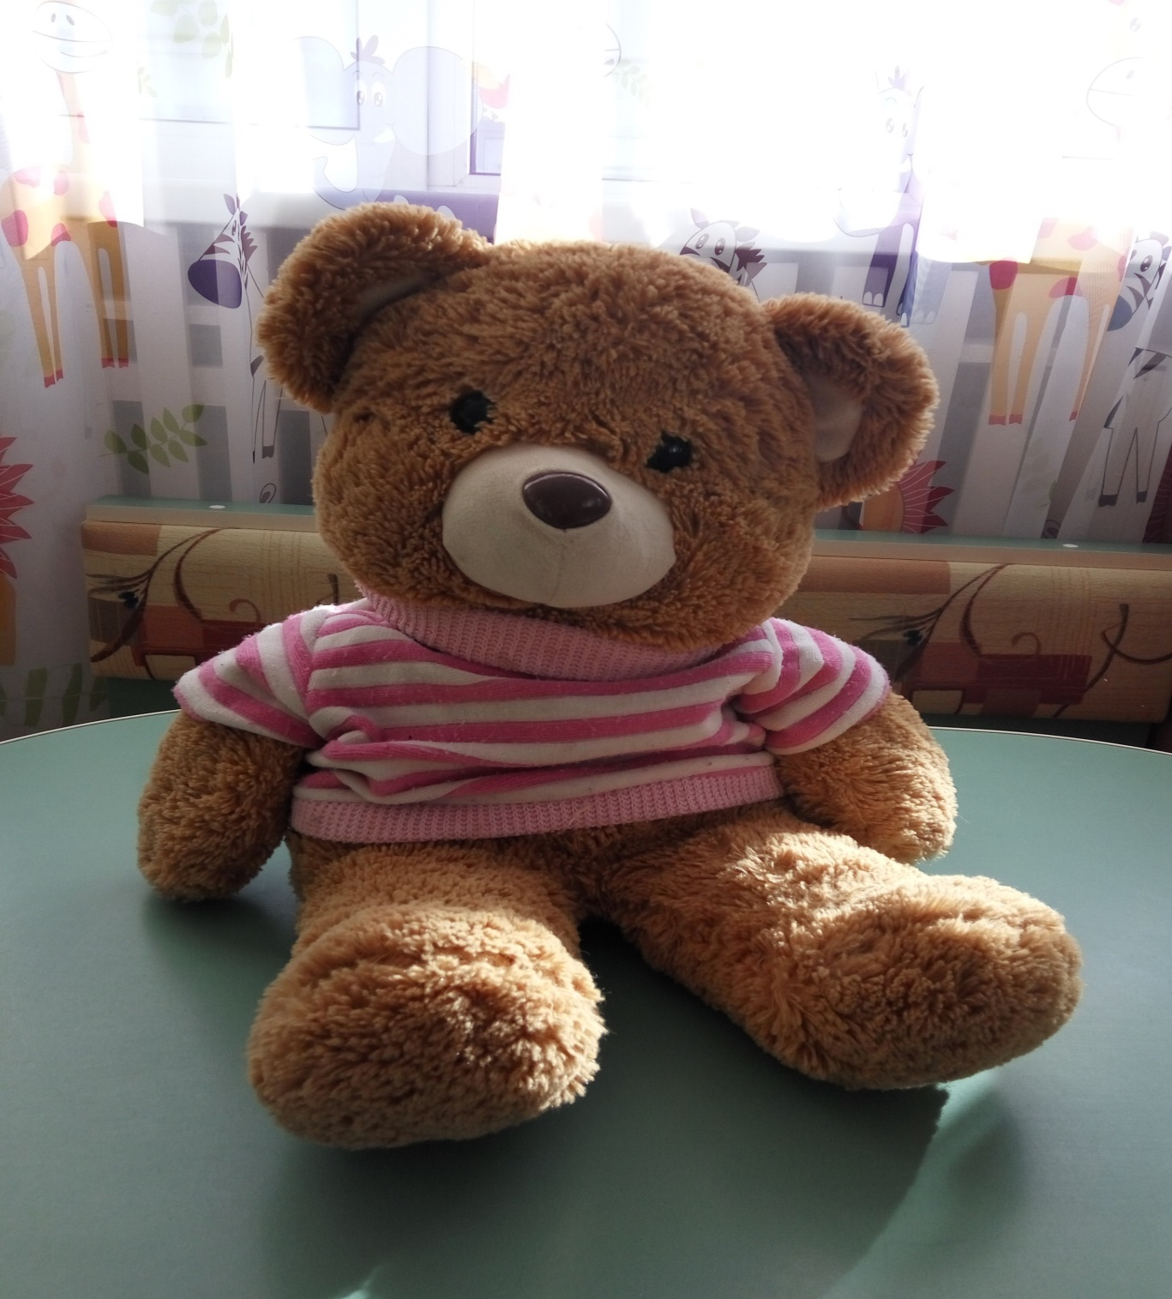

Slide 7
Не обижен, а надут.
Его по полю ведут.
А ударят-нипочем.
Не умчаться за…( мячом)

Slide 8
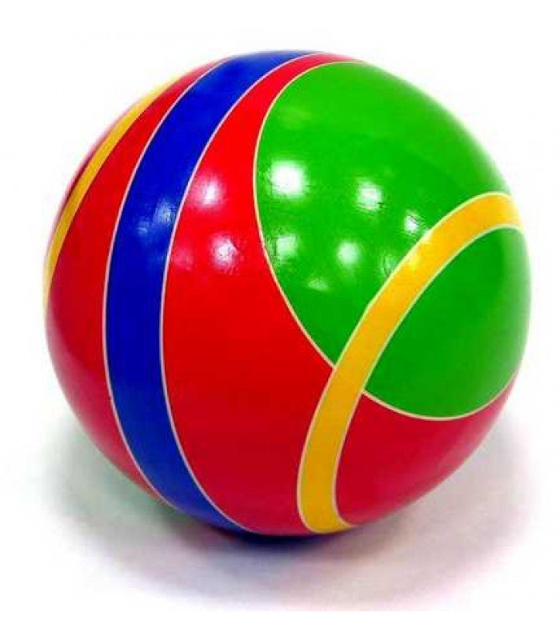

Slide 9
Какую игрушку
Сначала пополам ломают,
А потом в нее играют?
(Матрёшка)

Slide 10
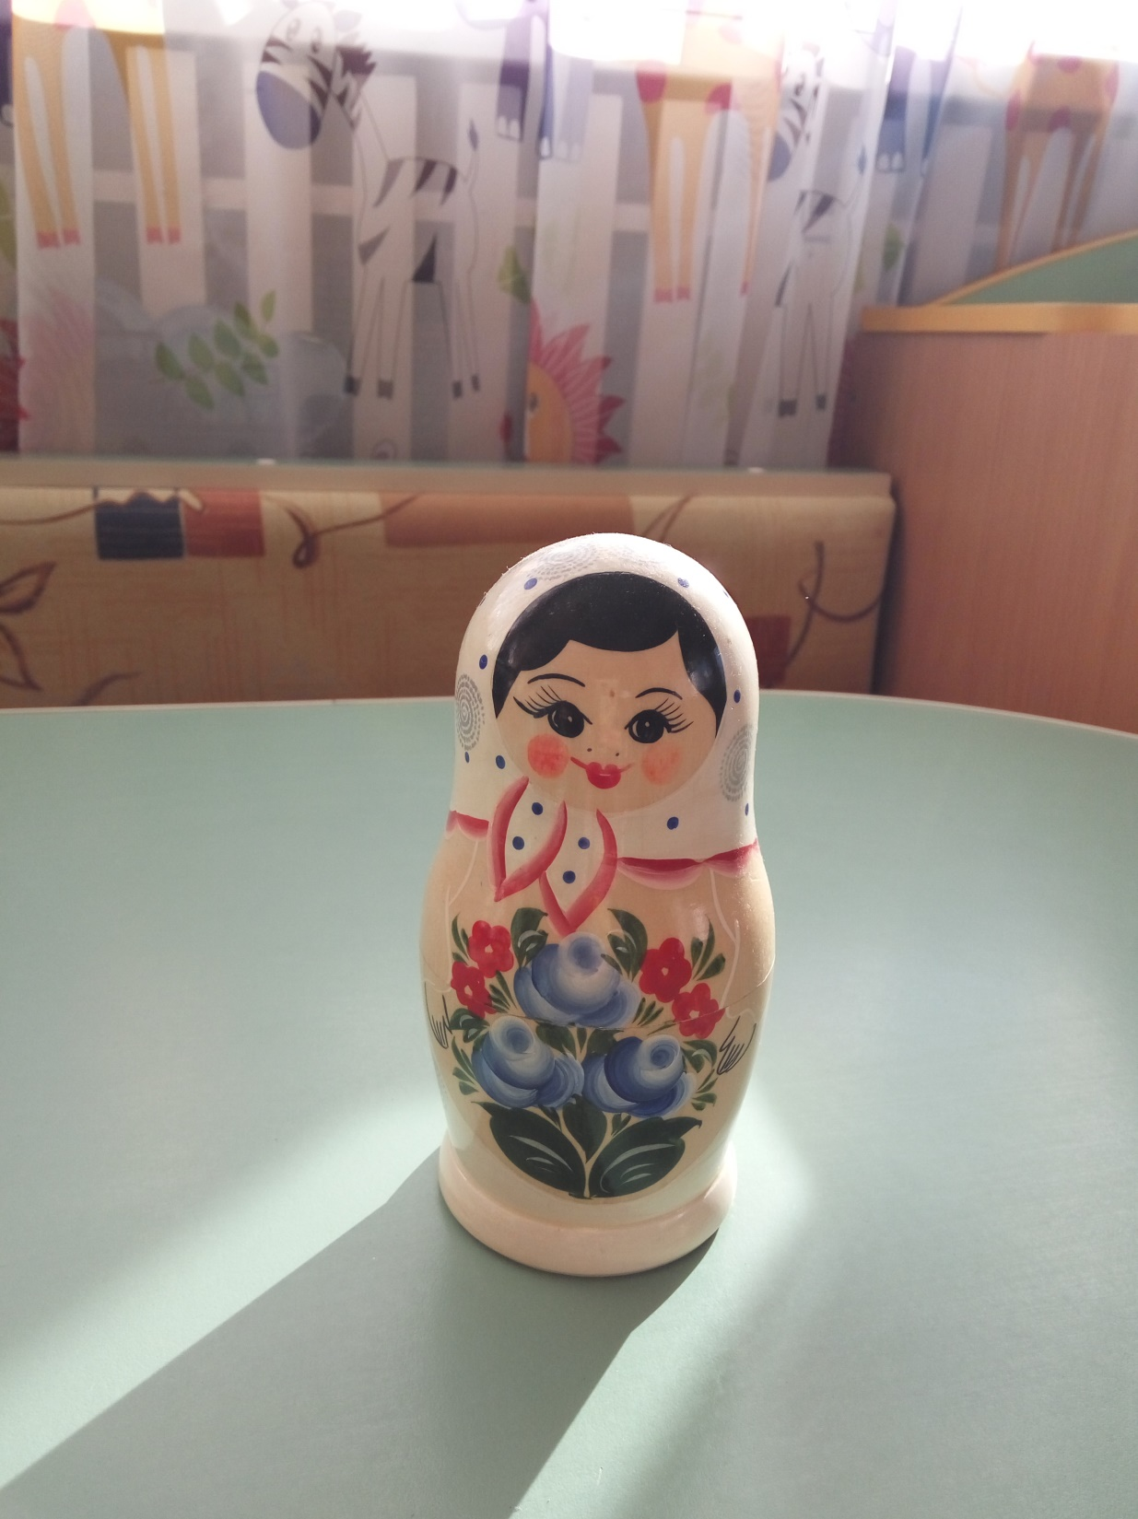

Slide 11
Строю дом из кирпичей,
Он пока еще ничей.
Вот кирпичик к кирпичу-
Строю все, что захочу!
Не нравится-ломаю
И снова начинаю.
(Кубики)

Slide 12
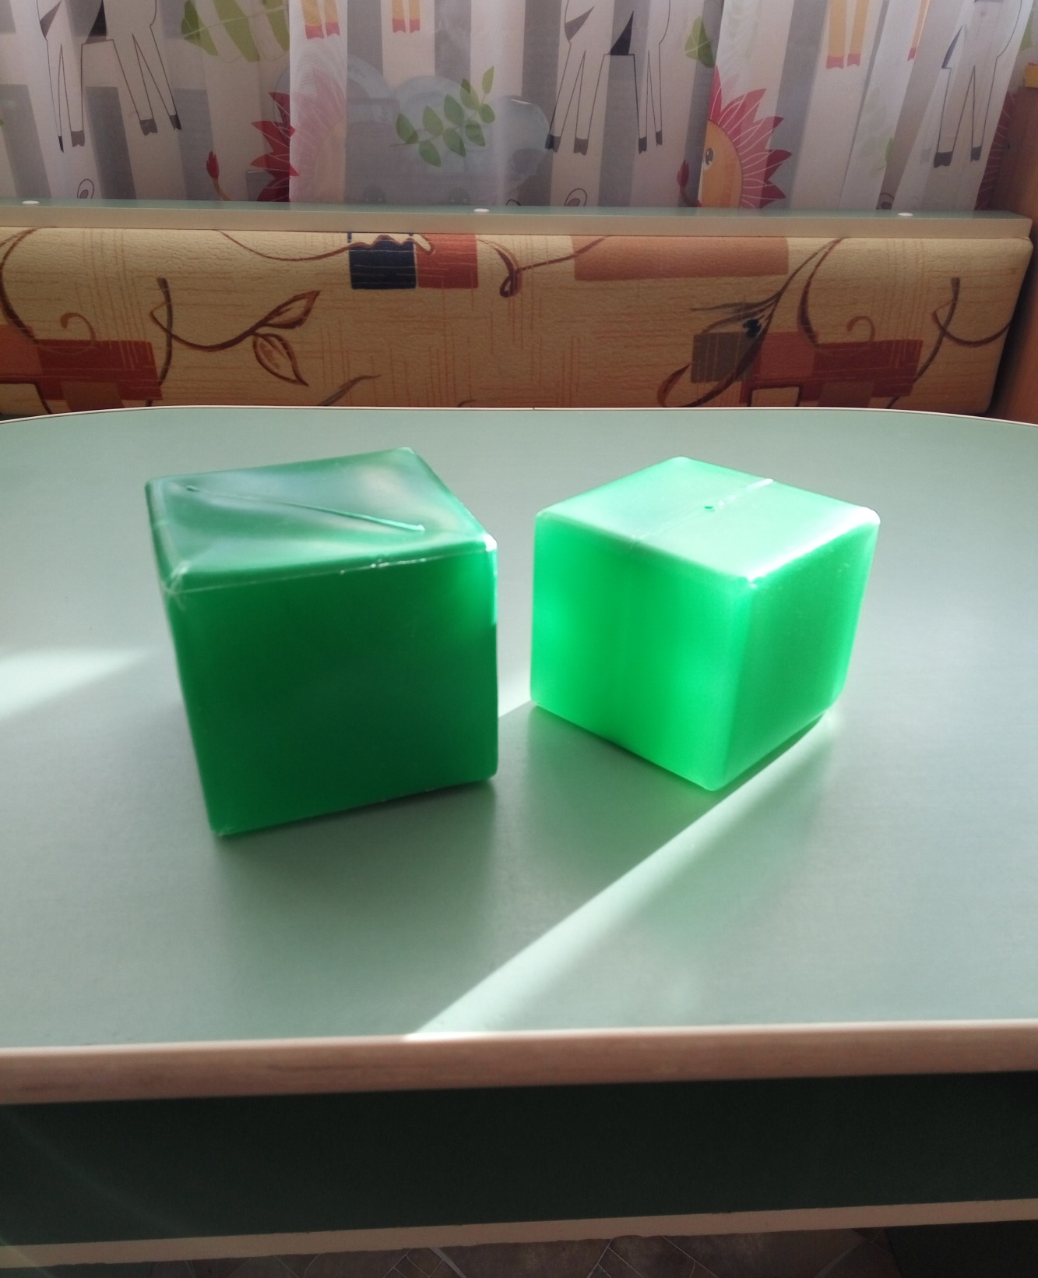

Slide 13
Игра « Что из чего?»
Инструкция для родителей: Разложить на столе разные игрушки и проговорить с ребенком, из чего каждая сделана.
(Например: Эта кукла сделана из резины. Она резиновая.)

Slide 14
Инструкция для родителей: Прочитайте ребенку стихотворение Н. Найденовой «Наши игрушки». Обсудите, как нужно обращаться с игрушками (бережно, не бить, не ломать)
Много игрушек в детском саду,
Наши игрушки стоят на виду:
Кот в сапогах, длинноухие зайки,
И барабан, и балалайки.
Куклы нарядные в косах сидят,
Куклы на зайцев и мишек глядят.
Мы наши игрушки не бьем, не ломаем,
Их у товарищей не отнимаем.
Наши игрушки стоят на виду,-
Все у нас общее в детском саду.

